Slide 1
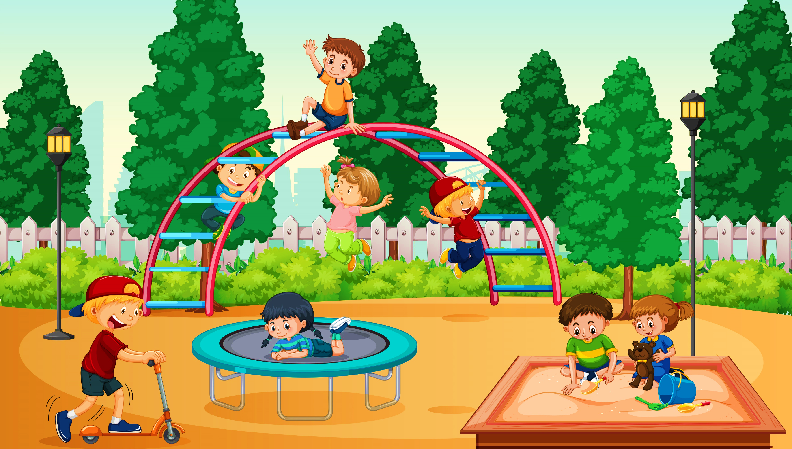

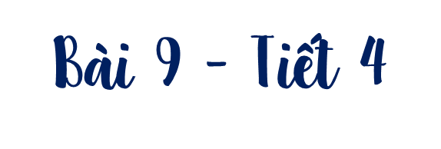
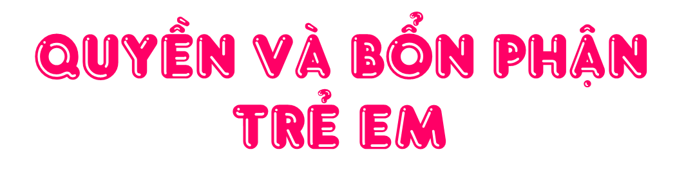
Notes:
Thiết kế: Hương Thảo – Zalo 0972115126

Slide 2

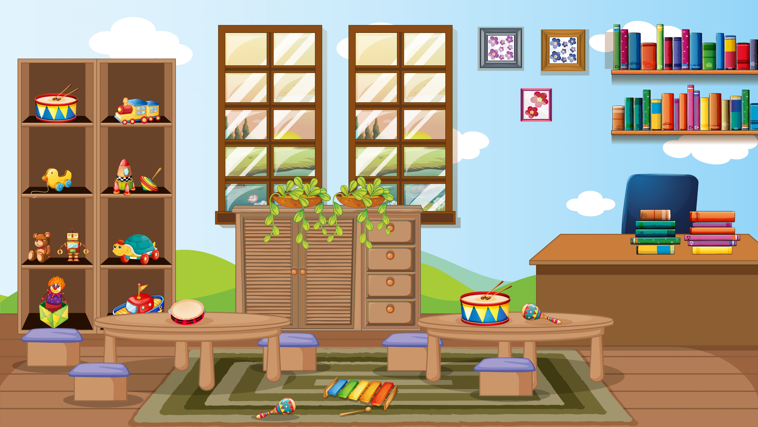
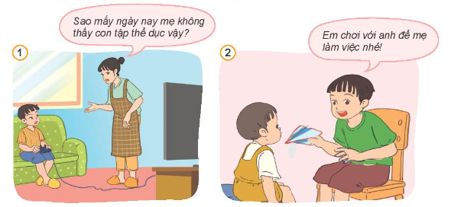
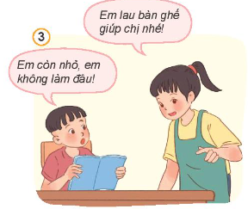
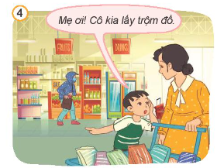
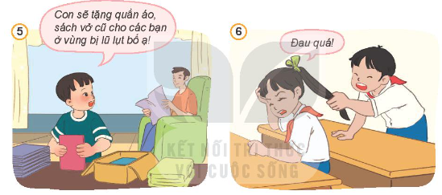
4. Em hãy quan sát các bức tranh sau và cho biết bạn nào thực hiện đúng, bạn nào thực hiện chưa đúng bổn phận của trẻ em. Vì sao?

Slide 3



Thảo luận nhóm 4
Trả lời
câu hỏi
Quan sát tranh

Slide 4

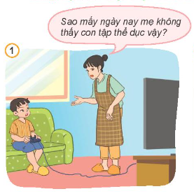

Bạn nhỏ trong tranh thực hiện chưa đúng. Vì không có trách nhiệm với bản thân (không rèn luyện thân thể)

Slide 5

Bạn nhỏ trong tranh thực hiện đúng. Vì bạn ấy đang giúp mẹ trông em, làm đúng bổn phận giúp đỡ cha, mẹ các công việc phù hợp lứa tuổi
Notes:
Thiết kế: Hương Thảo – Zalo 0972115126

Slide 6
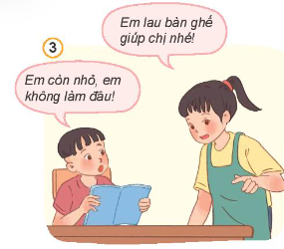
Bạn nam trong tranh thực hiện chưa đúng. Vì trẻ em có bổn phận giúp đỡ các thành viên trong gia đình những công việc phù hợp

Slide 7
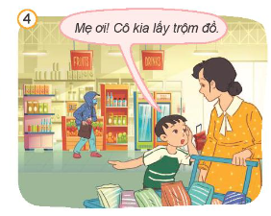
Bạn nam trong tranh thực hiện đúng. Vì trẻ em có bổn phận phát hiện, thông tin, thông báo, tố giác hành vi vi phạm pháp luật.

Slide 8
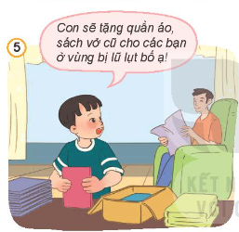
Bạn nam trong tranh thực hiện đúng. Vì thực hiện đúng bổn phận biết giúp đỡ người có hoàn cảnh khó khăn

Slide 9
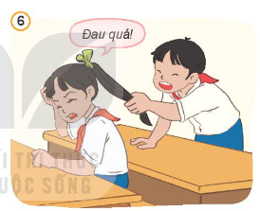
Bạn nam trong tranh thực hiện chưa đúng. Vì bạn ấy đang bắt nạt bạn khác, không đúng với bổn phận thương yêu, đoàn kết với bạn bè.

Slide 10
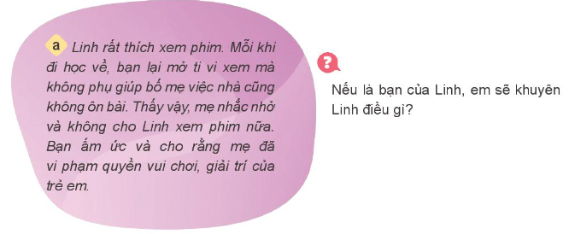
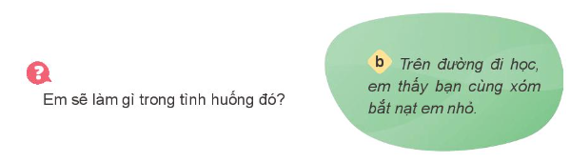
5. Xử lý tình huống

Slide 11

